Slide 1
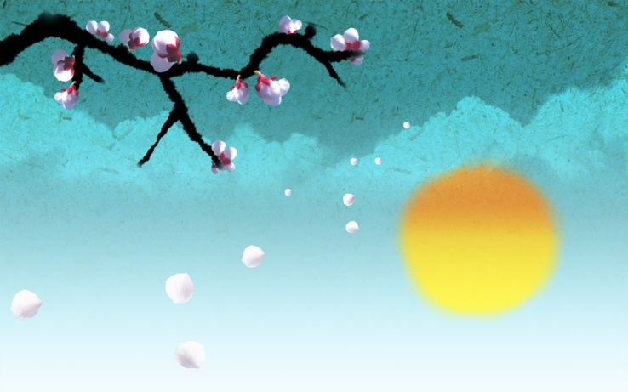
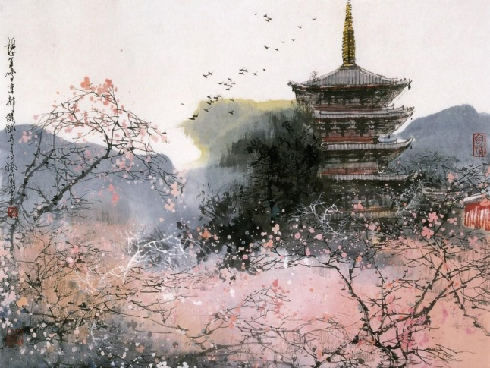
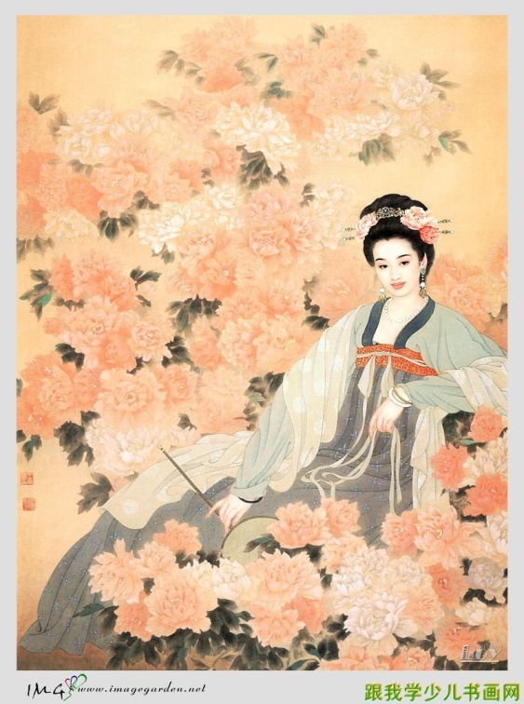
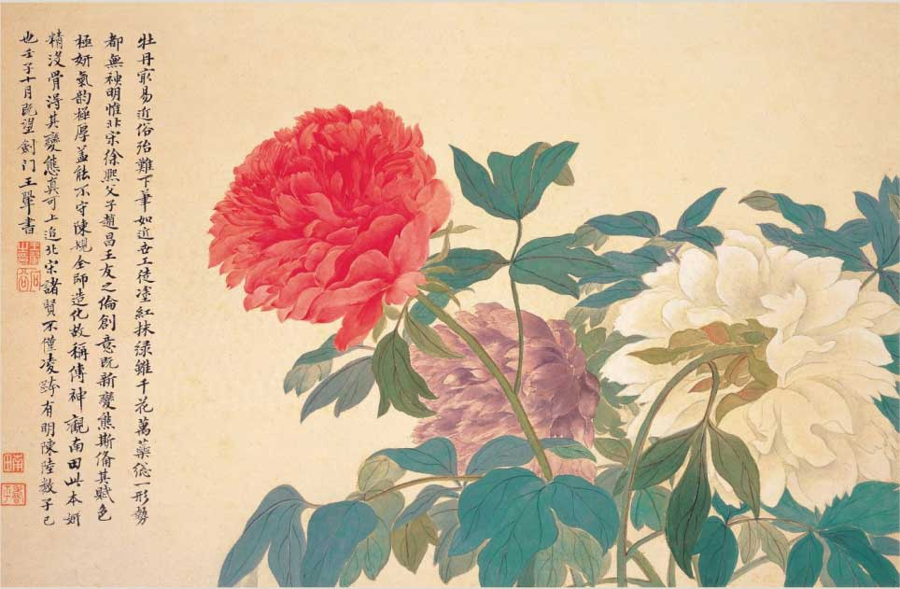
Художественная культура Китая

Slide 2
Истоки
Китайская цивилизация самая древняя на Земле от IV тысячелетия до н.э. до наших дней.
Единственная цивилизация, где физический тип населения не менялся в течение 5 тысячелетий.
До XIX века он был одним из самых передовых мировых государств и основным культурным центром Восточно Азии.
Китай — родина многи изобретений, которые изменили судьбу человечества.
Среди них — Четыре великих изобретения: бумага, компас, порох и книгопечатание.

Slide 3
Архитектура
Продуманное расположение зданий на фоне природы и поиск наиболее живописного места.
Величественные монастыри в горах
Пещерные храмы
Роскошные дворцы в городах

Slide 4
Великая китайская стена
5 000 км
Возведение началось в IV – III в.в. до н.э.
Закончилось в XV в. н.э.
Назначение – защита от кочевых племен с севера.
Сверху дорога шириной 5-8 м

Slide 5
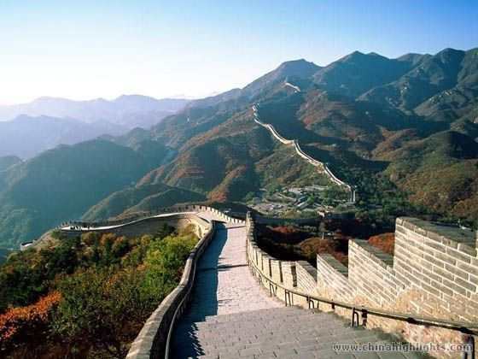

Slide 6
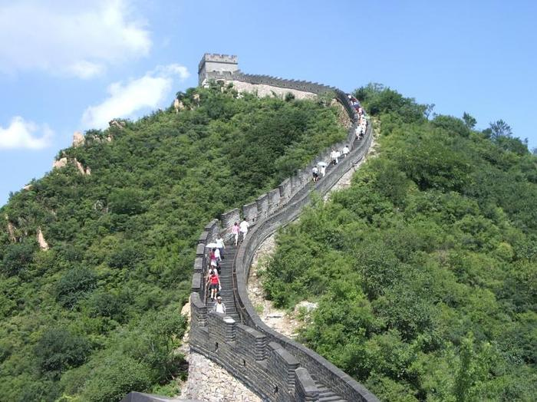

Slide 7
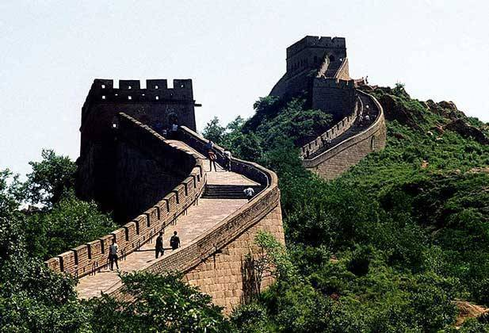

Slide 8
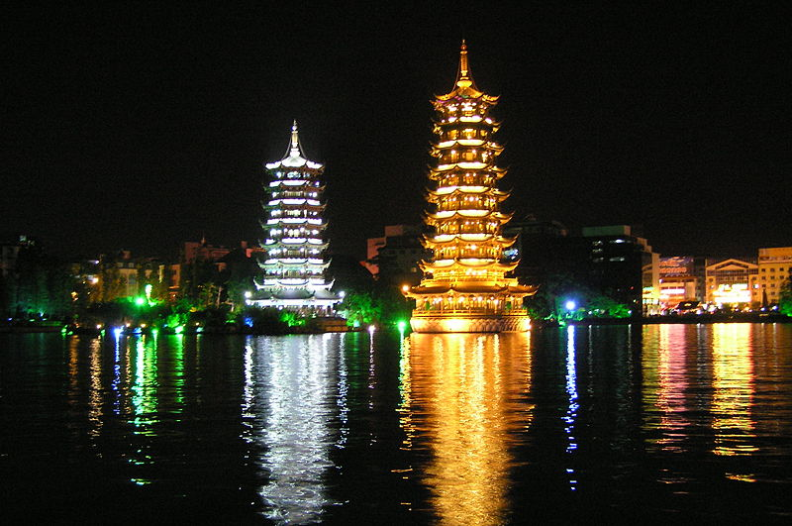
Пагода
буддийское или индуистское сооружение культового характера.

Slide 9
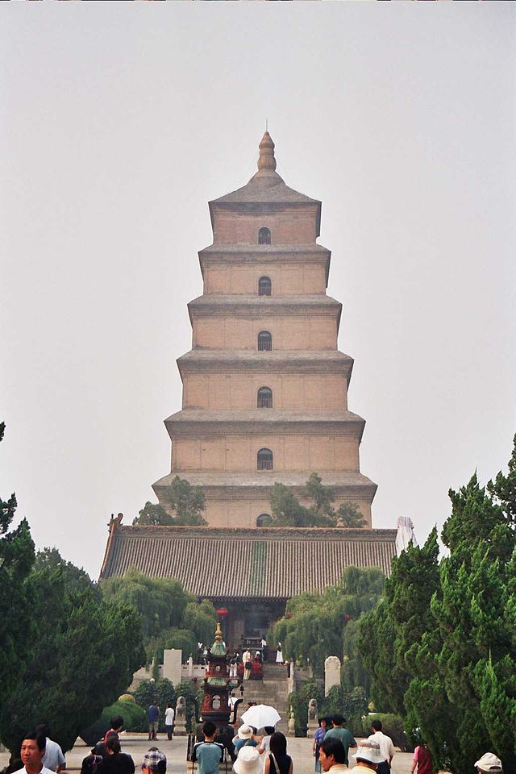
Большая пагода Диких Гусей
кирпичная пагода. Большая пагода возведена в 652 году .
В настоящее время пагода семиярусная, возвышается на высоту 64 метров; с верхнего яруса открывается вид старинного города.
Вокруг пагоды — буддийский монастырь с большим парком.

Slide 10
Пекин Запретный город
1421 – столица перенесена в Пекин. Строительство Запретного города.
самый обширный дворцовый комплекс в мире (720 тыс. м²), главный дворцовый комплекс китайских императоров с XV по начало XX века.
Запретный город в самом сердце Пекина был отрезан от остального города рвами и пурпурно-красными стенами.
Только император и его приближенные имели право здесь находиться, а для простого люда эта часть Пекина была недоступна (поэтому такое название).
Отсюда Поднебесной правили 24 императора династий Мин и Цин.

Slide 11
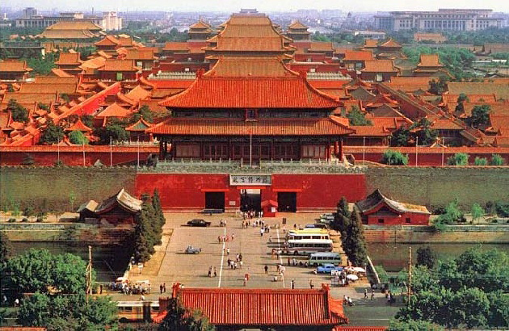

Slide 12
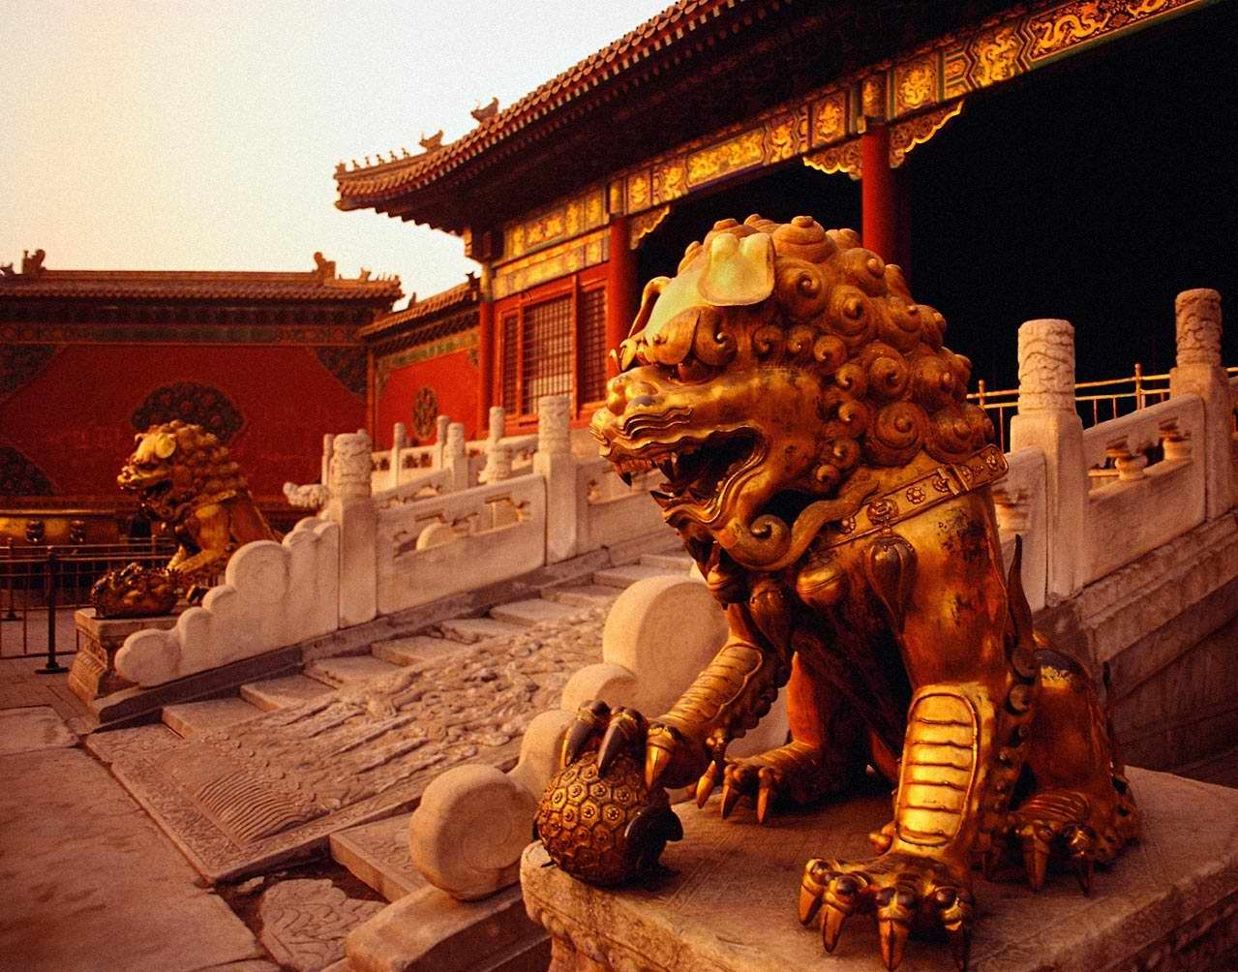

Slide 13
Храм Неба
храмово-монастырский комплекс в центральном Пекине, включающий единственный храм круглой формы в городе.
В течение почти 500 лет раз в году, в день зимнего солнцестояния, императоры прибывали сюда, чтобы после трехдневного строгого поста принести Небу щедрые дары.
Считалось, что у владыки Поднебесной божественное происхождение, поэтому только император имеет право обращаться к Небесам с молитвами о процветании государства.

Slide 14
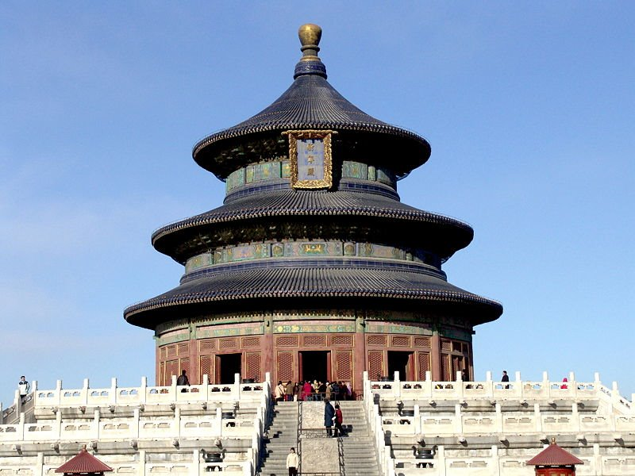
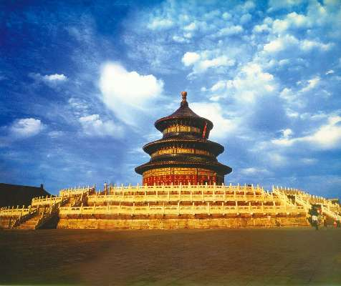

Slide 15
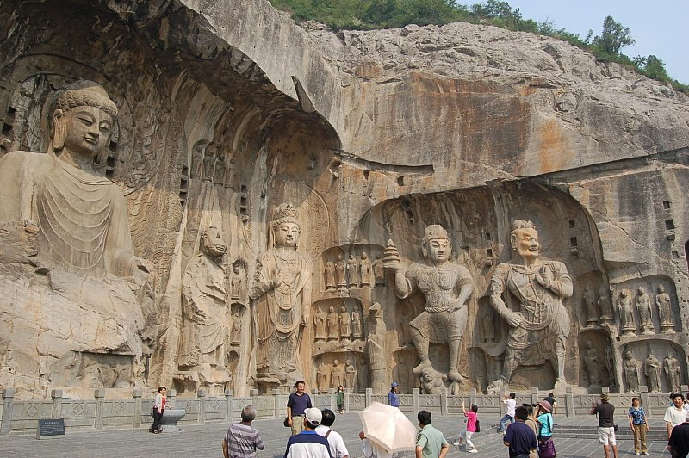
Скульптура Будда Вайрочаны в Лунмэне

Slide 16
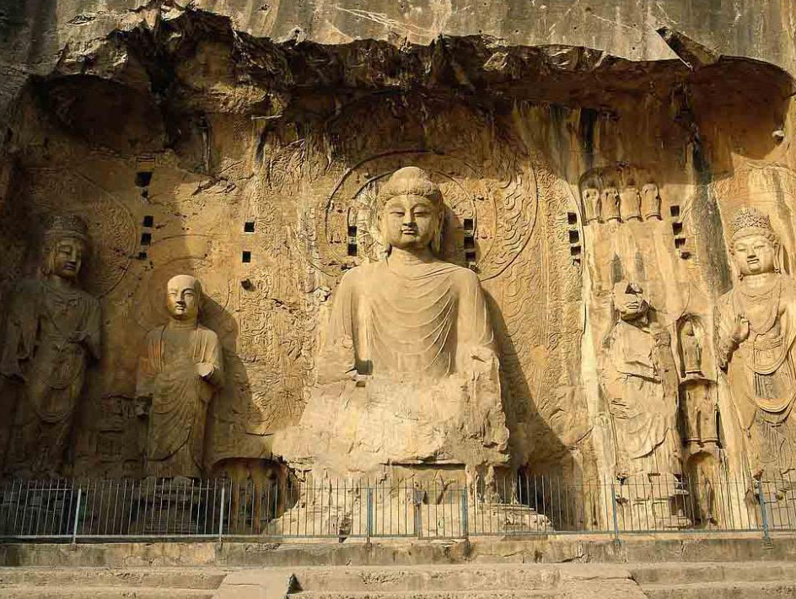

Slide 17
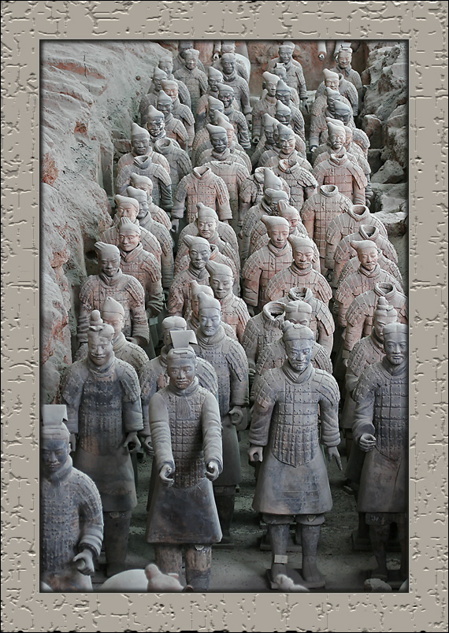
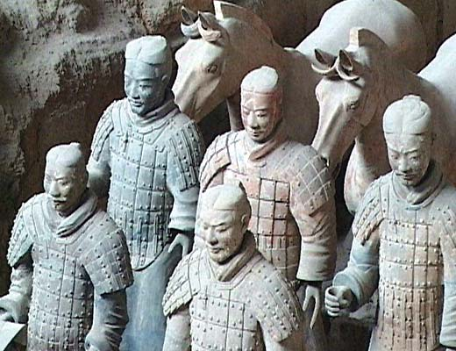
Терракотовое войско

Slide 18
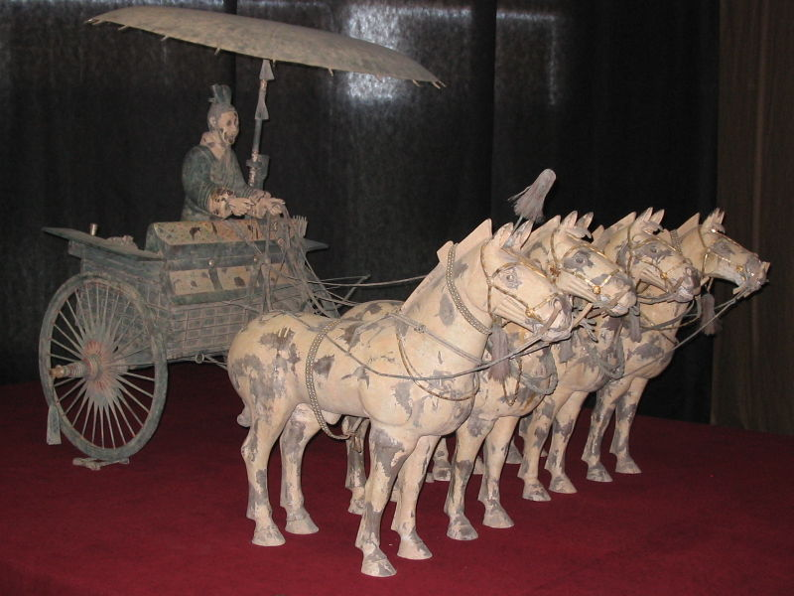

Slide 19
Живопись
Основа – бумага и шелк.
Техника – тушь или минеральные краски.
Среди жанров китайской живописи выделяют следующие:
пейзажи «горы — воды»,
ветки и птицы,
живопись бамбука,
анималистическая живопись,
живопись фигур и портретная живопись.

Slide 20
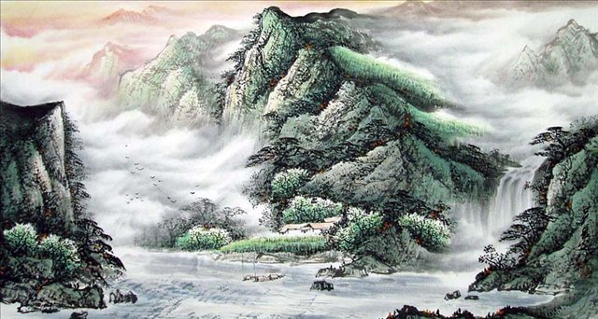

Slide 21
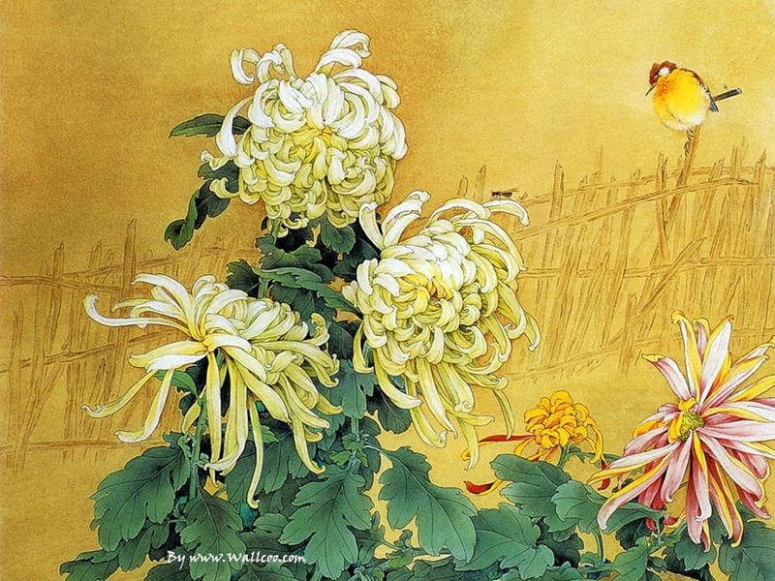

Slide 22
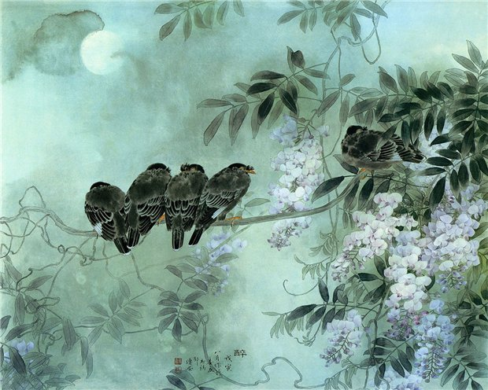

Slide 23
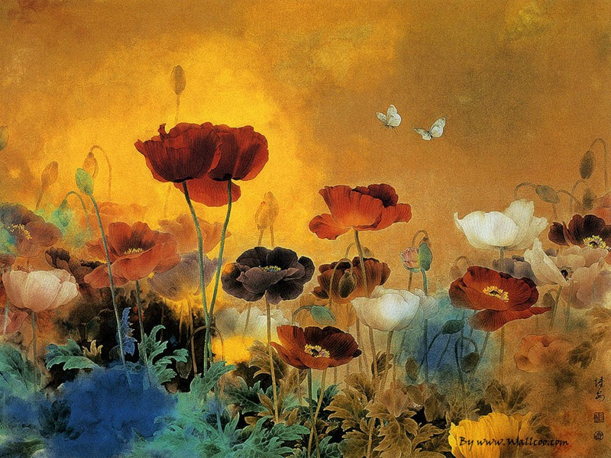

Slide 24
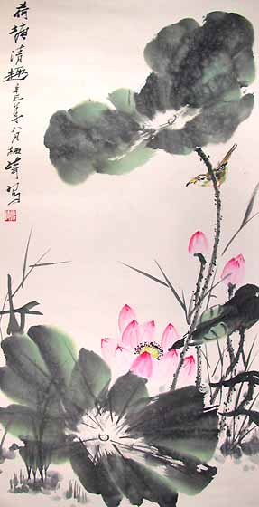
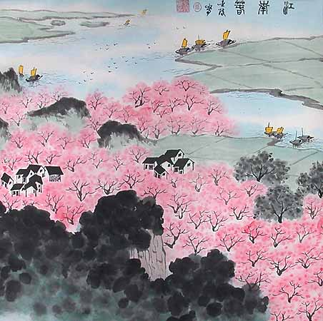

Slide 25
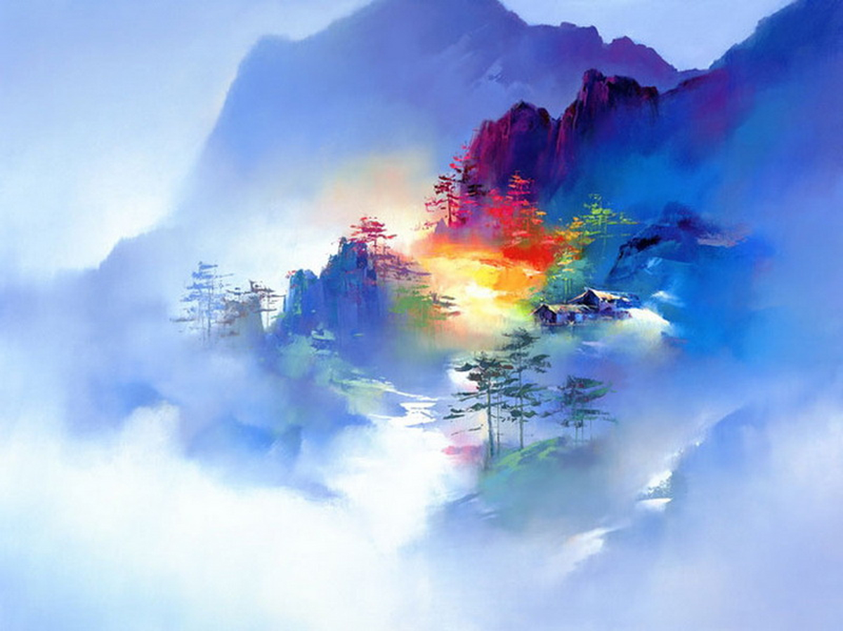

Slide 26
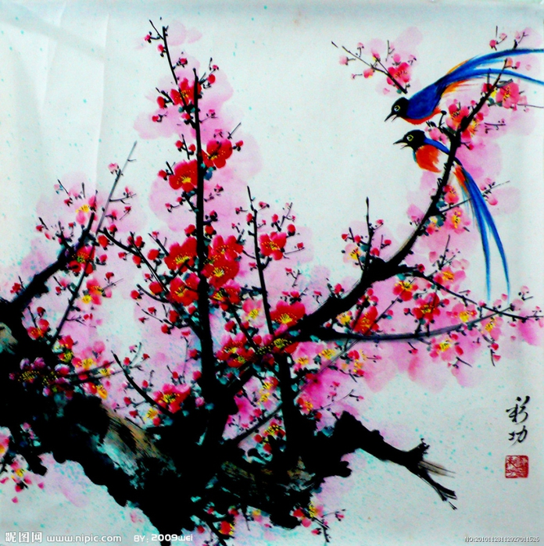

Slide 27
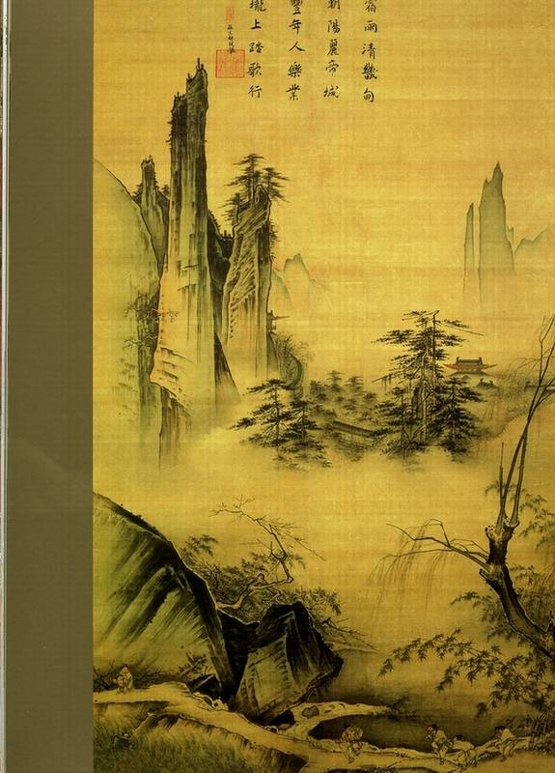
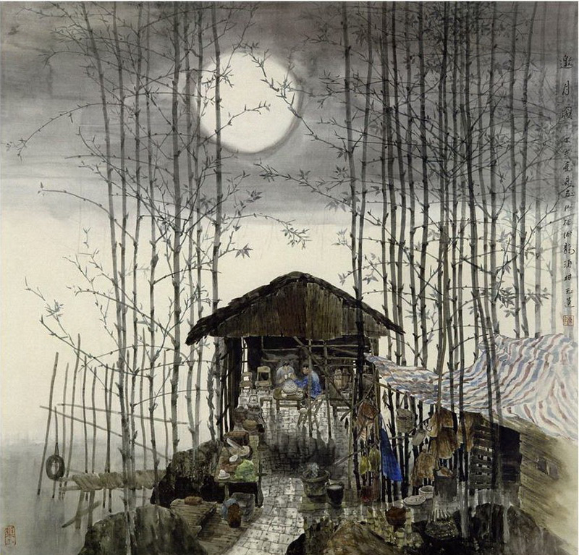
Монохромная живопись

Slide 28
